Slide 1
CHƯƠNG 3: KẾ TOÁN NGHIỆP VỤ TÍN DỤNG VÀ ĐẦU TƯ
3.1 TỔ CHỨC KẾ TOÁN CHO VAY
3.2 KẾ TOÁN CHO VAY THÔNG THƯỜNG (THEO MÓN)
3.3 KẾ TOÁN CHO VAY TRẢ GÓP

Slide 2
3.1 Tổ chức kế toán cho vay
Chứng từ sử dụng:
Chứng từ gốc:
Giấy đề nghị vay vốn
Hợp đồng tín dụng
Hợp đồng thế chấp bảo lãnh
…

Slide 3
3.1 Tổ chức kế toán cho vay
Chứng từ sử dụng :
b. Chứng từ ghi sổ:
* Các chứng từ cho vay:
Nếu cho vay bằng tiền mặt: Giấy lĩnh tiền mặt, phiếu chi
Nếu cho vay bằng chuyển khoản thường là các chứng từ thanh toán không dùng tiền mặt (séc, ủy nhiệm chi)
Phiếu chuyển khoản và bảng kê tính lãi hàng tháng

Slide 4
3.1 Tổ chức kế toán cho vay
Chứng từ sử dụng :
b. Chứng từ ghi sổ:
* Các chứng từ thu nợ:
- Nếu thu bằng chuyển khoản: Ủy nhiệm chi, lệnh chi…
Nếu thu bằng tiền mặt: Giấy nộp tiền, séc lĩnh tiền…

Slide 5
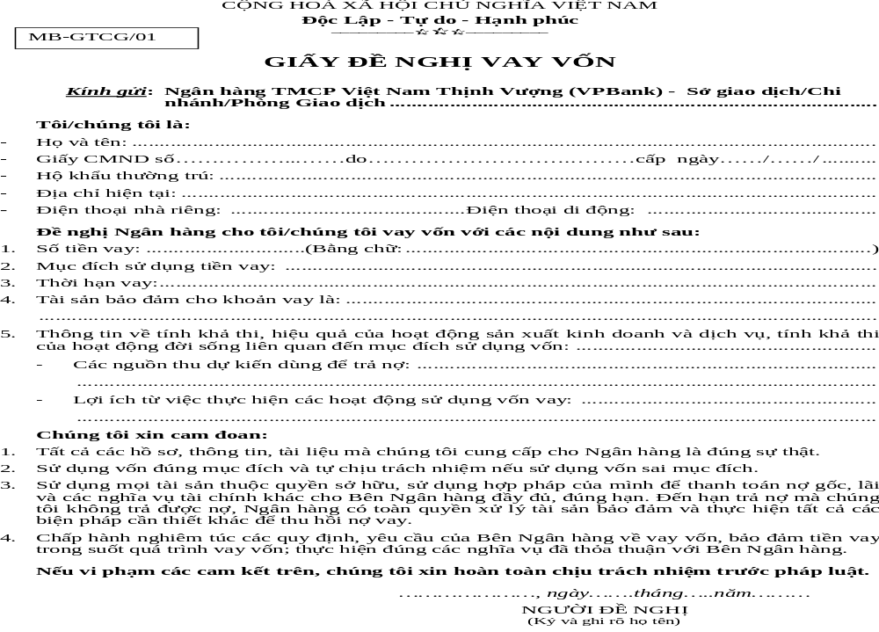

Slide 6
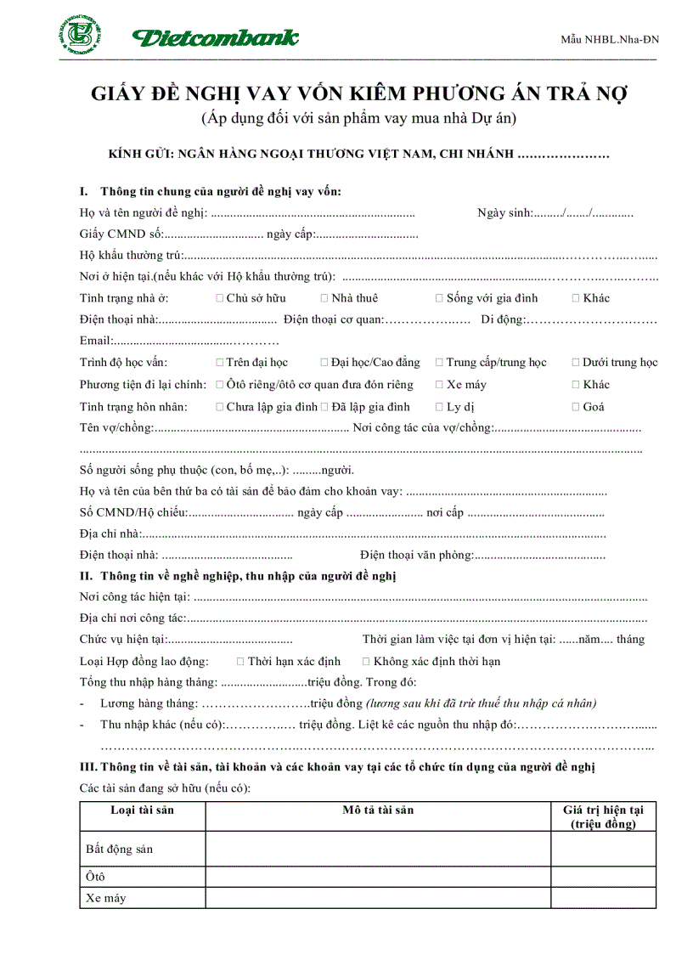

Slide 7
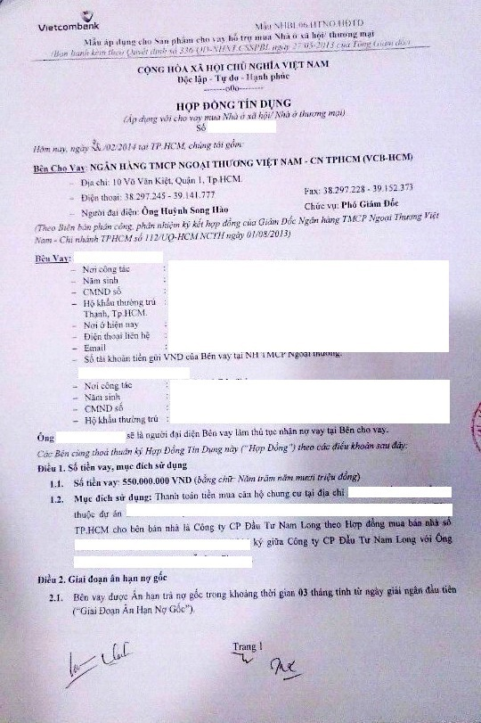

Slide 8
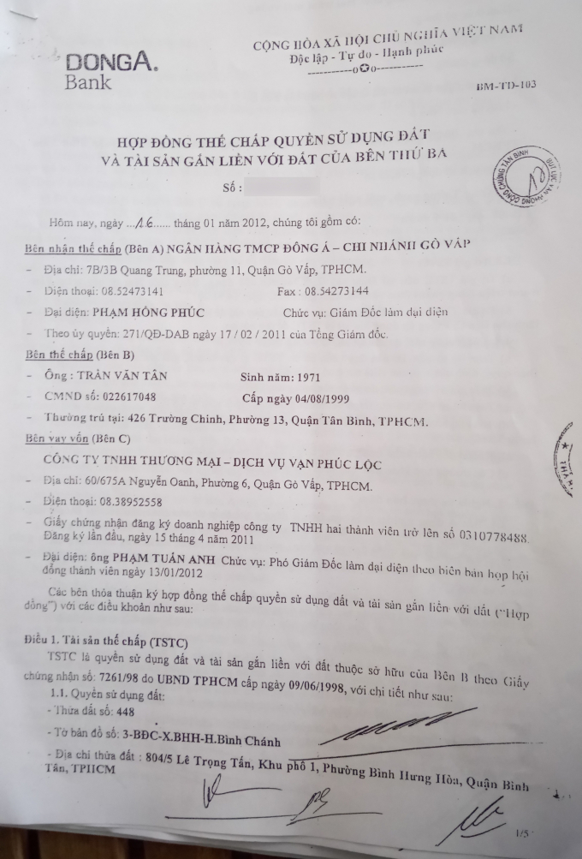

Slide 9
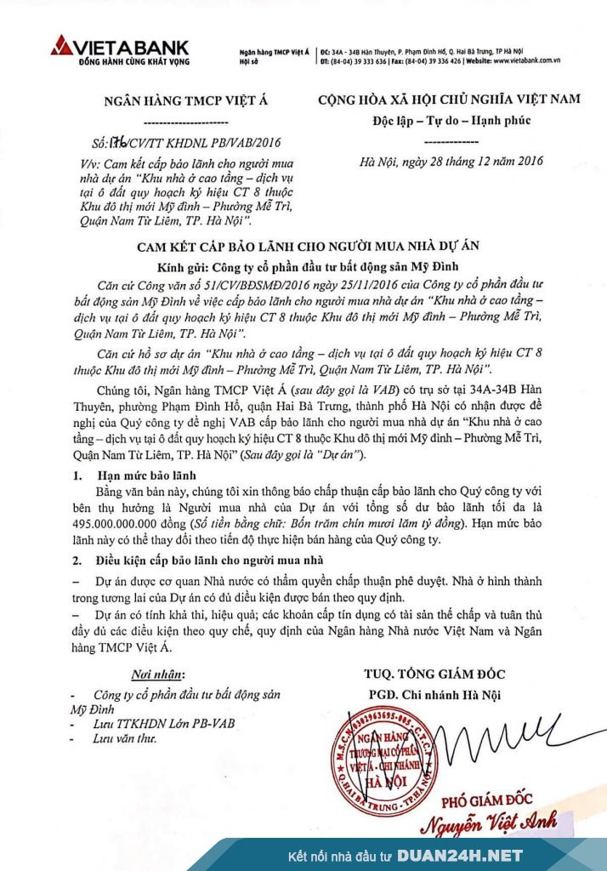

Slide 10
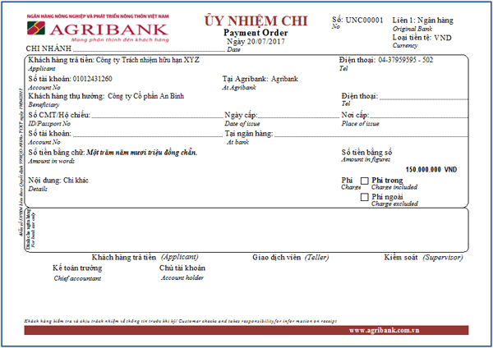

Slide 11
3.1 Tổ chức kế toán cho vay
2. Các phương thức cho vay:
Cho vay thông thường (theo món): Giải ngân một lần, thu gốc 1 lần khi đến hạn (*)
Cho vay theo hạn mức tín dụng: Khách hàng đến vay và trả nợ thường xuyên trong phạm vi hạn mức tín dụng đã ký kết với ngân hàng
Cho vay trả góp: Giải ngân 1 lần, thu vốn dần (định kỳ) (*)

Slide 12
3.1 Tổ chức kế toán cho vay
2. Các phương thức cho vay:
Chiết khấu chứng từ có giá
Cho thuê tài chính
Cho vay hợp vốn
Cho vay ủy thác.

Slide 13
3.2 Kế toán cho vay thông thường
3.2.1. TK sử dụng:
TK 21 – Cho vay các tổ chức kinh tế, cá nhân trong nước
Tk 211 – Cho vay ngắn hạn VNĐ (thu hồi trong vòng 1 năm)
TK 212 – Cho vay trung hạn VNĐ (thu hồi trên 12th – 5 năm)
TK 213 – Cho vay dài hạn VNĐ (thu hồi trên 5 năm
Tk 214 – Cho vay ngắn hạn ngoại tệ và vàng
Tk 215 – Cho vay trung hạn ngoại tệ và vàng
Tk 216 – Cho vay dài hạn ngoại tệ và vàng

Slide 14
3.2 Kế toán cho vay thông thường
Tình huống thực tế:
Cho công ty H vay 5.000tr, kỳ hạn vay 12 tháng, lãi suất 0.7%/tháng, thu lãi hãng tháng, gốc thu một lần khi đáo hạn

Slide 15
3.2 Kế toán cho vay thông thường
Phân loại Nợ:
Nhóm 1: Đủ tiêu chuẩn
Nhóm 2: Nợ cần chú ý (thời gian quá hạn đến 90 ngày).
Nhóm 3: Nợ dưới tiêu chuẩn (thời gian quá hạn từ 91 ngày đến 180 ngày).
Nhóm 4: Nợ nghi ngờ (thời gian quá hạn từ 181 ngày đến 360 ngày)
Nhóm 5: Nợ có khả năng mất vốn (thời gian quá hạn trên 360 ngày)
??? Mục đích phân loại các nhóm nợ để làm gì?

Slide 16
3.2 Kế toán cho vay thông thường
Để làm cơ sở trích lập các khoản dự phòng
Đôn đốc thu hồi nợ
Đánh giá rủi ro nợ của ngân hàng. Nợ xấu là những khoản nợ từ nhóm 3 đến nhóm 5.
Quản lý khách hàng cho những lần vay tiếp theo

Slide 17
3.2 Kế toán cho vay thông thường
Cách trích lập khoản dự phòng tại các ngân hàng:
Tỷ lệ trích lập dự phòng cho từng nhóm nợ:
+ Nhóm 1: 0%
+ Nhóm 2: 5%
+ Nhóm 3: 20%
+ Nhóm 4: 50%
+ Nhóm 5:100%

Slide 18
3.2 Kế toán cho vay thông thường
Cách trích lập khoản dự phòng tại các ngân hàng:
Trích dự phòng cho từng khách hàng:
Ri = (Ai – Ci) * r
Trong đó: Ai là số dư nợ gốc thứ i
Ci là giá trị khấu trừ của tài sản đảm bảo, giấy tờ có giá…) của khoản nợ thứ i
r: Tỷ lệ trích lập dự phòng theo từng nhóm nợ
Đồng thời, trích lập dự phòng theo mức chung: 0.75% số dư các khoản nợ từ nhóm 1 đến nhóm 4

Slide 19
3.2 Kế toán cho vay thông thường
3.2.1. TK sử dụng:
Các TK cho vay theo dõi chi tiết phần nợ trong hạn và nợ quá hạn:
+ TK 2111 – Nợ trong hạn (khoản vay ngắn hạn)
+ TK 2112 – Nợ quá hạn (khoản vay ngắn hạn)
+ TK 2121 – Nợ trong hạn (khoản vay trung hạn)
+ TK 2122 – Nợ quá hạn (Khoản vay trung hạn)
….

Slide 20
3.2 Kế toán cho vay thông thường
3.2.1. Tài khoản sử dụng:
Kết cấu: TK21
D:xxx
Số tiền cho vay đối với KH - Số thu nợ từ khách hàng
- Số tiền chuyển sang
nhóm nợ thích hợp
D: Số tiền KH đang nợ

Slide 21
3.2 Kế toán cho vay thông thường
3.2.1. TK sử dụng:
Ngân hàng tính lãi dự thu hàng tháng với những khoản nợ Nhóm 1, còn những khoản nợ khác đã quá hạn thì không tính lãi dự thu mà hạch toán dự phòng rủi ro đối với những khoản nợ này.

Slide 22
3.2 Kế toán cho vay thông thường
3.2.1. Tài khoản sử dụng:
Kết cấu: TK219 – Dự phòng rủi ro
D:xxx
Khi sử dụng dự phòng để Số dự phòng rủi ro trích lập
xử lý rủi ro tín dụng tính vào chi phí
D: Số dự phòng rủi ro hiện có cuối kỳ

Slide 23
3.2 Kế toán cho vay thông thường
3.2.1. Tài khoản sử dụng:
Kết cấu: TK394 – Lãi phải thu từ HĐ TD (chưa thu)
D:xxx
Số tiền lãi phải thu - Lãi khách hàng đã trả
tính trong kỳ - Số lãi quá hạn
D: số lãi phải thu chưa thanh toán

Slide 24
3.2 Kế toán cho vay thông thường
3.2.1. TK sử dụng:
TK 702 – Thu từ hoạt động tín dụng – Dư có
TK 882 – Chi dự phòng rủi ro – Dư Nợ
TK 94 – lãi cho vay chưa thu được
Tk 97 – Nợ khó đòi đã xử lý
Tk 994 – TS cầm cố, thế chấp của khách

Slide 25
3.2.2. Phương pháp hạch toán :
Tk1011, 4211
TK2111 (KH), 2121, 2131
Tk1011, 4211
Khi cho KH vay (a1)
Khi thu hồi nợ gốc cho vay (b1)
Tk2112,2122,2132
4211, 1011
Chuyển sang nợ quá hạn
(b2)
Khi thu được nợ quá
hạn này (c1)
TK219
Sử dụng dự phòng để xử lý rủi ro tín dụng – xóa nợ (c2)
Đồng thời với (c2), KT ghi Nợ Tk971- Nợ bị tổn thất đang trong thời gian theo dõi

Slide 26
3.2 Kế toán cho vay thông thường
3.2.2. Phương pháp hạch toán
- Khi ngân hàng trích lập dự phòng rủi ro tín dụng:
Tk 219
Tk 882
Số tiền trích lập dự phòng (d)

Slide 27
3.2 Kế toán cho vay thông thường
3.2.2. Phương pháp hạch toán
- Khi thu được nợ khó đòi đã xử lý trước đây:
Tk 79
Tk 1011, 421
Số tiền thu được (e)
Đồng thời với (e), KT ghi Có Tk 971

Slide 28
3.2 Kế toán cho vay thông thường
3.2.2. Phương pháp hạch toán
Tính lãi và hạch toán lãi
Lãi vay = Dư nợ thực tế theo món vay*Lãi suất* kỳ hạn
Tk 702
Tk 394 (KH)
Tk 1011, 4211
Khi NH tính lãi dự thu các món nợ tiêu chuẩn (a1)
Khi NH thu được lãi đã tính dự thu(a2)
Khi NH thu số lãi trước đây chưa tính lãi dự thu (b)

Slide 29
3.2 Kế toán cho vay thông thường
VD: NH cho cty A vay 2.000tr đồng, lãi suất 1%/tháng, thu lãi theo quý, kỳ hạn 9th. Yêu cầu hạch toán:
Khi cho vay, biết NH giải ngân tiền vay vào TK tiền gửi thanh toán của công ty A
Hàng tháng ngân hàng tính lãi dự thu
NH thu được lãi cho vay quý 1 từ TK tiền gửi thanh toán của A
Đáo hạn thu được cả gốc và lãi quý cuối từ TK tiền gửi thanh toán của công ty A

Slide 30
3.3 Kế toán cho vay trả góp
Các bút toán tương tự như cho vay thông thường, nhưng tiền gốc thu nhiều lần chứ không phải 1 lần khi đáo hạn.
3 phương thức tính tiền trả góp:
+ Tiền góp đều mỗi kỳ bao gồm cả vốn và lãi
+ Vốn trả đều mỗi kỳ góp, lãi tăng dần.
+ Vốn trả đều mỗi kỳ góp, lãi giảm dần (*)

Slide 31
3.3 Kế toán cho vay trả góp
Trường hợp Vốn trả đều mỗi kỳ góp, lãi giảm dần:
Tổng số tiền trả mỗi kỳ: Ti = V + Li
Trong đó:
V: số tiền gốc trả đều từng kỳ
V = V0/n (V0 - Vốn gốc ban đầu, n - số kỳ trả góp)
Li: Lãi kỳ I
Li = Vi * r (Vi - vốn gốc còn lại đầu kỳ i, r – lãi suất

Slide 32
3.3 Kế toán cho vay trả góp
VD: NH A cho chị K vay 24tr, trả góp trong 6 tháng, lãi suất 1%/tháng, trả theo phương thức gốc trả đều, tiền lãi tính trên nợ gốc còn lại. NH giải ngân bằng tiền mặt. Yêu cầu hạch toán:
Khi cho vay
Khi NH thu tiền tháng 1, 2, 3, biết ngân hàng chưa tính lãi dự thu

